Slide 1

Проект Хом'яки
З Дисципліни
"Обробка даних в ІТ"
Студента 2-го курсу
Шимака Олександра

Slide 2
Зміст
Вступ
Eclipse
VS CODE
Сайт
Висновок

Slide 3
Вступ
Це Веб-застосунок який показує на головній сторінці всих хом'яків показує його покоління назву та фото. Також можна знайти їх за назвою та можна додавати, редагувати, та видаляти
Проект використовує серверну частину розроблену в Eclipse і клієнтську частину розроблену в VS Code

Slide 4
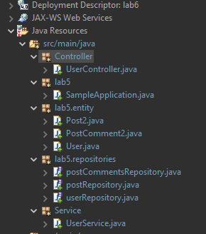
Back-END
В Eclipse створюємо базу даних та для обробки певних команд

Slide 5
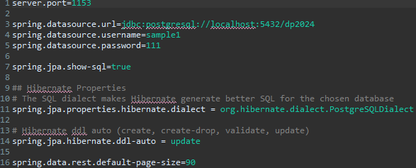
Application
веб-сервер проекта будет доступный за адресою localhost:1153, оскількн встановлено server.port=1153. Додаток з'єднуЄться з базою даних PostgreSQL за URL jdbc:postgresql://localhost:5432/dp2024, використовуючи ім'я користувача sample1 та пароль 111. Вивід SQL-запитів, які генеруЄ Hibernate, буде включений, оскільки встановлено spring.jpa.show- sql=true. Для генерації кращих SQL-запитів для PostgreSQL використовується діалект org.hibernate.dialect.PostgreSQLDialect. Hibernate автоматично оновлюватиме схему бази даних при кожному запуску додатка, так як встановлено spring.jpa.hibernate.ddl-auto = update. Розмір сторінок за замовчуванням для пагінації у Spring Data REST становить 90 записів за запитом, оскільки встановлено spring.data.rest.default-page- size=90.

Slide 6
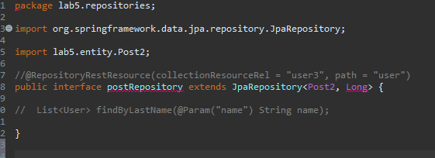
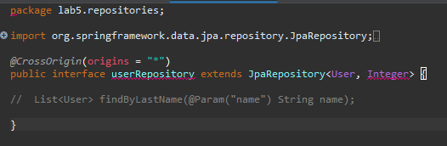
Reposetiries
Інтерфейс оголошує репозиторій для роботи з сутністю "User", забезпечуючи базові операції з базою даних за допомогою Spring Data JPA. Анотація "@CrossOrigin" дозволяє здійснювати запити до репозиторію з будь-яких джерел. Анотація "@RepositoryRestResource" вказує шлях до ресурсу для репозиторію у веб-інтерфейсі.
Інтерфейси "postCommentsRepository" та "postRepository" є репозиторіями для сутностей "PostComment2" та "Post2", надаючи базові операції доступу до даних цих сутностей за допомогою Spring Data JPA.

Slide 7
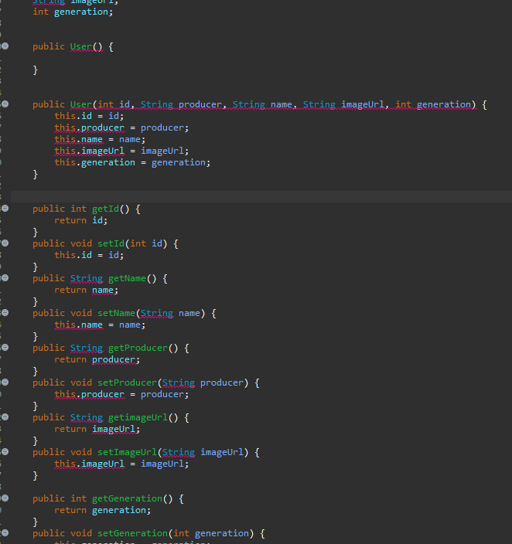
User.java
У цьому класі визначена сутність користувача з наступними полями: id, producer, name, imageUrl, generation. Анотації @Entity та @Table вказують на те, що цей клас є сутністю для бази даних.

Slide 8
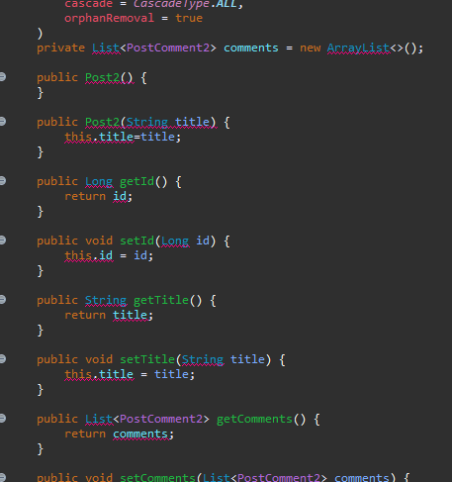
Post2
цьому класі визначена сутність посту з полями id та title.
Також використовується анотація @OneToMany, що вказує на
зв'язок "один до багатьох" з класом PostComment2.

Slide 9
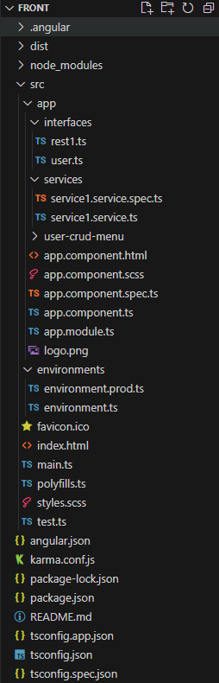
Front-end
У проекті Visual Studio Code (VS Code) використовується для розробки фронт-енд
частини веб-застосунку. Це потужне і гнучке середовище розробки, яке забезпечує
ефективну роботу з HTML, CSS, JavaScript та сучасними фреймворками, такими як
React, Angular чи Vue.js.
Фронт-енд частина цього проекту забезпечує взаємодію користувача з веб-
застосунком. Вона відповідає за відображення інтерфейсу, обробку подій та
взаємодію з сервером.
HTML: Використовується для створення структури 1. веб-сторінок.
CSS: Забезпечує стильове оформлення та адаптивний дизайн інтерфейсу
користувача.
2.
JavaScript: Відповідає за динамічну взаємодію з користувачем, обробку подій
та виконання логіки на клієнтській стороні.
3.
Завдяки VS Code ми можемо ефективно розробляти та підтримувати фронт-енд
частину нашого проекту, використовуючи сучасні інструменти та технології. Це
дозволяє створювати інтуїтивно зрозумілі та привабливі інтерфейси для
користувачів, забезпечуючи високу продуктивність та якість коду

Slide 10
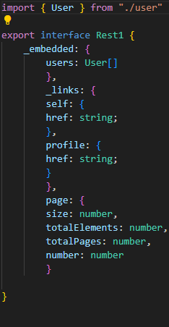
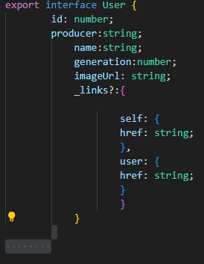
Опис Interfaces
Проект визначає два інтерфейси: User і Rest1.
Інтерфейс User описує об'єкт користувача з полями:
- producer: Інформація про виробника.
- name: Ім'я користувача.
- generation: Покоління користувача.
- imageUrl: URL зображення користувача.
- _links (необов'язкове): Посилання для навігації (self та user з href).
Інтерфейс Rest1 описує відповідь від REST API з полями:
- _embedded: Масив users типу User.
- _links: Посилання для навігації (self та profile з href).
- page: Інформація про пагінацію (size, totalElements, totalPages, number).
Ці інтерфейси забезпечують строгість типізації та правильність обробки даних у додатку.

Slide 11
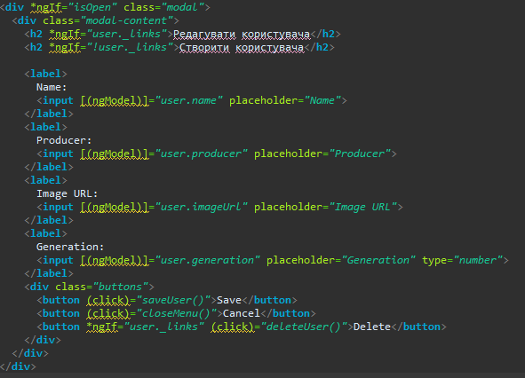
user-crudmenu.
component.html
У цьому шаблоні компонента Angular відображається
модальне вікно, яке дозволяє створювати або редагувати
інформацію про користувача. Заголовок модального вікна
змінюється в залежності від того, чи існують посилання
_links для користувача: якщо посилання є, то
відображається "Редагувати користувача", в іншому
випадку - "Створити користувача". У формі присутні поля
для введення імені, виробника, URL зображення та
покоління користувача, що забезпечують двостороннє
зв'язування даних з відповідними властивостями об'єкта
user. Нижче розміщені кнопки для збереження, скасування і,
в разі наявності посилань, видалення користувача

Slide 12
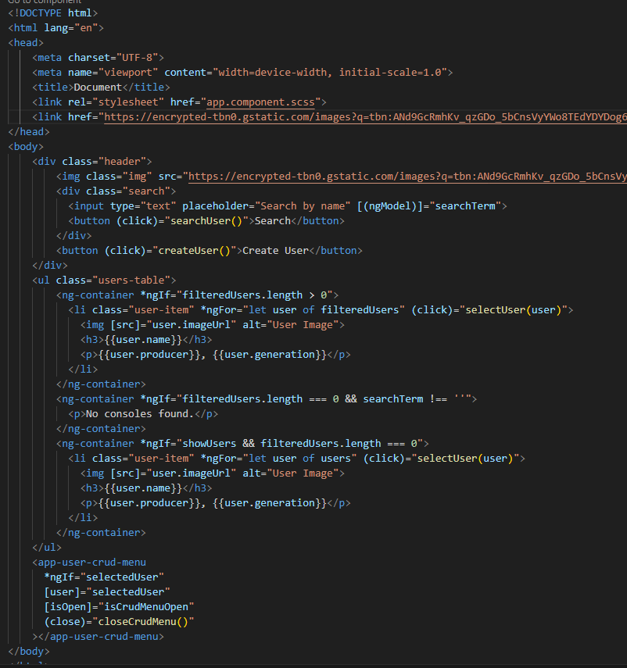
Опис HTML файлу
У цьому HTML файлі створено основну структуру веб-
сторінки. На початку визначені метатеги для кодування та
масштабування. Далі вказано заголовок сторінки та
підключено зовнішні стилі за допомогою тегу link. В тілі
документа розміщені різні елементи, такі як заголовок,
інпут для пошуку, кнопки для створення користувача, та
список користувачів. Кожен користувач представлений в
списку зображенням, інформацією про ім'я, виробника та
покоління. Також, є умовні блоки для відображення
повідомлень про відсутність користувачів та перехід до
стандартного перегляду у разі, якщо немає результатів
пошуку. На кінці сторінки підключений компонент `appuser-
crud-menu`, який відповідає за редагування,
створення та видалення користувачів.

Slide 13
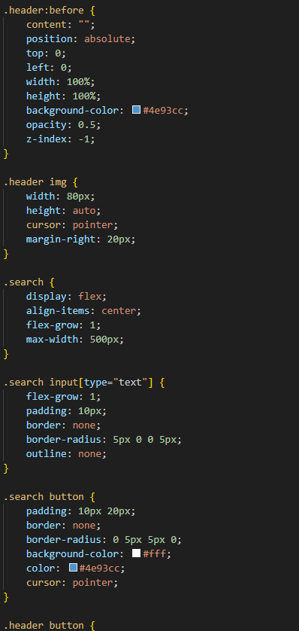
Опис CSS файлу
Цей CSS код відповідає за стилізацію веб-сторінки. Він задає різноманітні стилі для
різних елементів, таких як заголовок, кнопки, поля вводу та списки. Наприклад,
стилізація для заголовка та кнопок включає задання розміру, колірів, відступів та
округлення кутів. Також, є стилі для зображення логотипу, яке розміщене у верхній
частині сторінки. Для списку користувачів задано стилі для вирівнювання елементів у
рядок, встановлення відступів та рамок. Крім того, є стилі для фону та прозорості, які
використовуються для створення ефекту блюру на задньому плані.

Slide 14
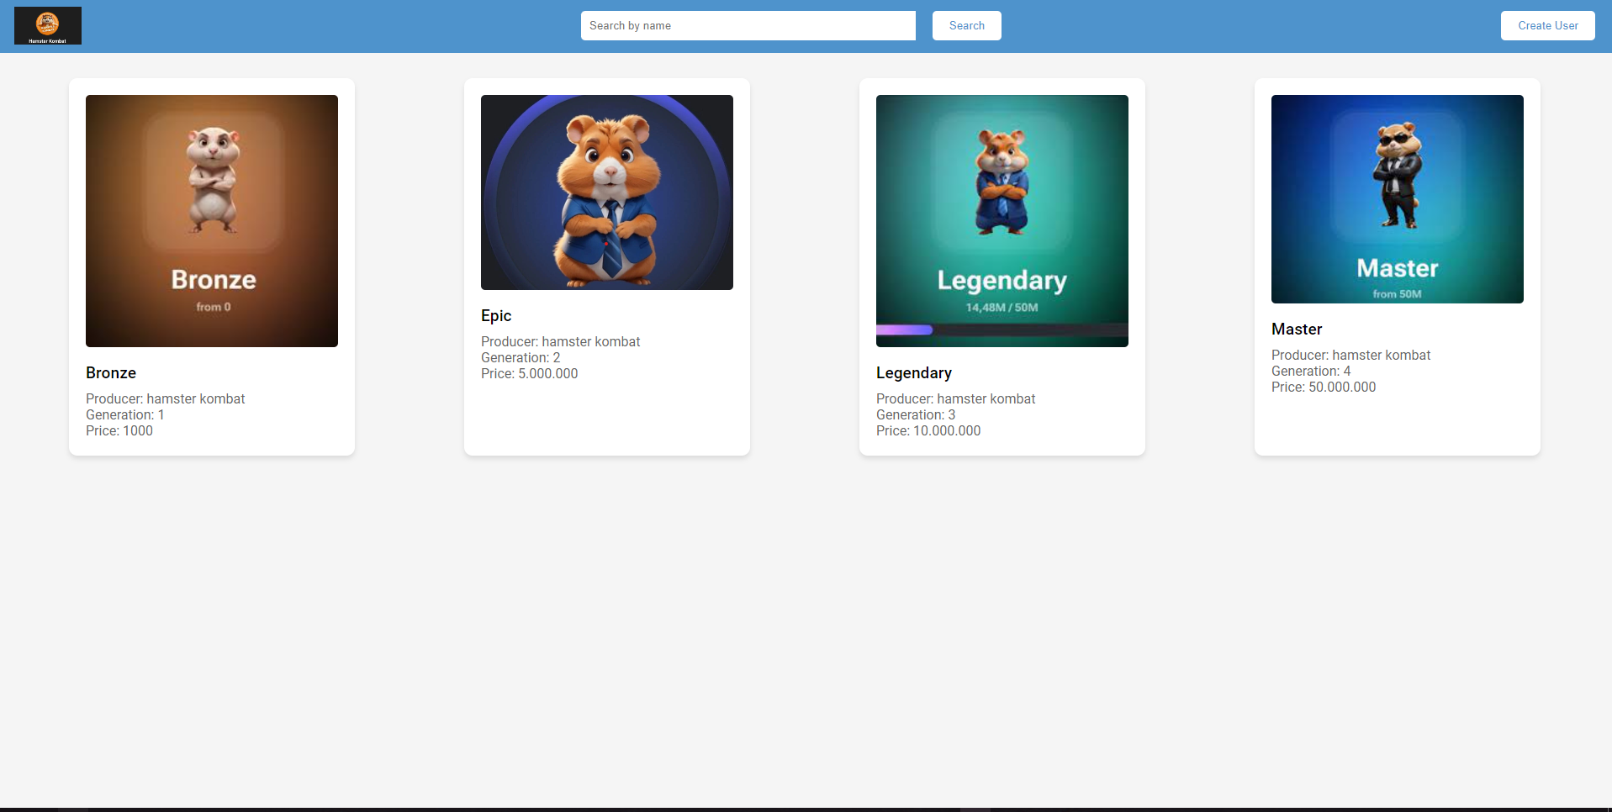
Сайт у веб браузері

Slide 15
Висновок
Проект демонструє комплексний підхід до розробки веб-додатку з використанням сучасних технологій. Серверна сторона реалізована на Spring Boot з використанням JPA репозиторіїв та PostgreSQL, конфігурованих через application.properties. Клієнтська сторона створена за допомогою Angular у VS Code, з TypeScript для опису інтерфейсів User та Rest1, що спрощує обробку даних.
Angular компоненти, такі як UserCrudMenuComponent та AppComponent, забезпечують створення, редагування та видалення користувачів. Service1Service здійснює зв'язок між клієнтом та сервером через HTTP-запити. SCSS стилізація створює привабливий інтерфейс, а модальне вікно для створення та редагування користувачів містить всі необхідні поля.
Юніт-тести для AppComponent підвищують надійність коду. Проект є прикладом успішної інтеграції серверної та клієнтської частин за допомогою Spring Boot та Angular, забезпечуючи ефективний робочий процес і створення веб-додатку для управління користувачами.

